Slide 1
GÜVENLİK SENSÖRÜ
Her hareket algılandığında, nerde olursak olalım mobil cihazımıza bildirim gönderen güvenlik amaçlı sensördür.
Aslıhan çetiner
Neva emel işler
Cengizhan ceylan

Slide 2
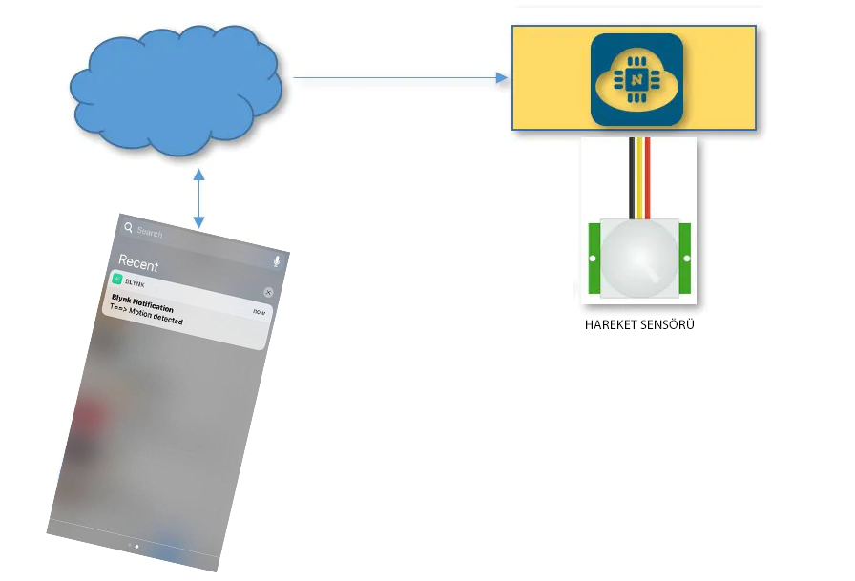

Slide 3
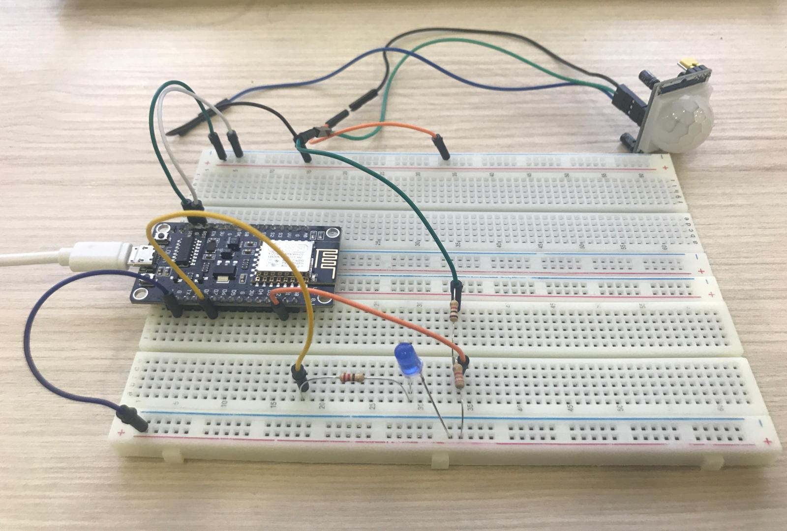

Slide 4



Satış Alanları: Toplu yaşanılan ya da çalışılan yerlerde insanlar kişisel eşyalarını güvenliğinden emin olmak için güvenlik sensörünü bulunduğu yerin yetkilisinden temin edebilir.
Öğrenci Yurtları
Kütüphaneler
İş Yerleri

Slide 5


Slide 6
Maliyeti: 38,35 TL
NodeMCU ESP8266 : 25 TL
MOTION SENSOR HC-SR501 : 7 TL
DİRENÇ (1k, 2.2k, 220 Ohm): 0,25x3 TL
Kablo: 0,50 TL
Breadboard: 5 TL
LED: 0,10 TL

Slide 7
TEŞEKKÜRLER

